Slide 1
Русские поисковые машины
Неблиенко Максим Витальевич, кн-11-3

Slide 2

Яndex-Web http://yandex.ru

Slide 3
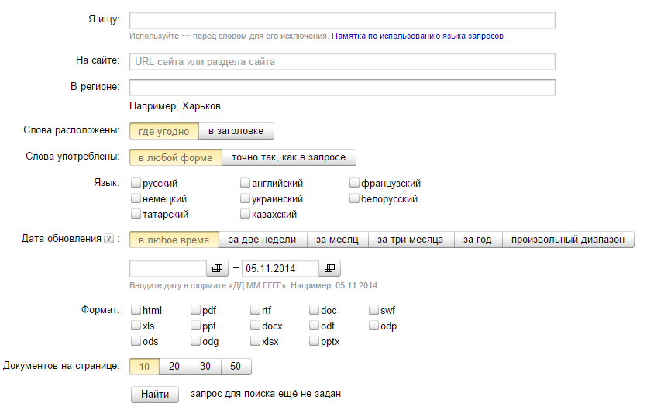
Расширенный поиск

Slide 4

Рамблер http://www.rambler.ru/

Slide 5

SEARCH.RU http://www.search.ru/
Проиндексированы ресурсы Российского Интернета и стран бывшего СССР
Можно добавить свой адрес
Была закрыта в 2012

Slide 6

Жёлтые страницы http://www.yp.ru/

Slide 7
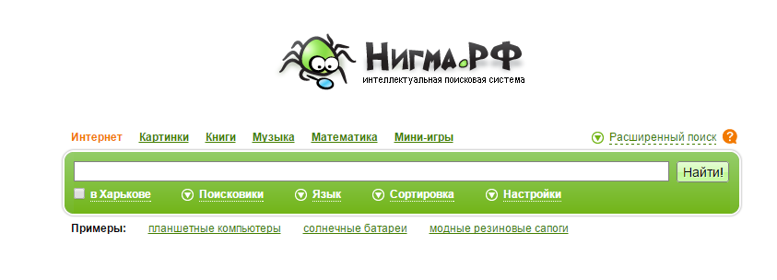
Нигма Ру http://nigma.ru/

Slide 8
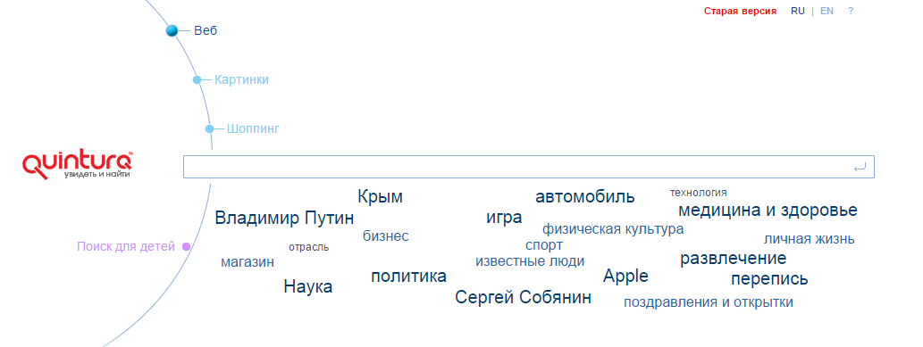
Quintura http://quintura.ru/

Slide 9
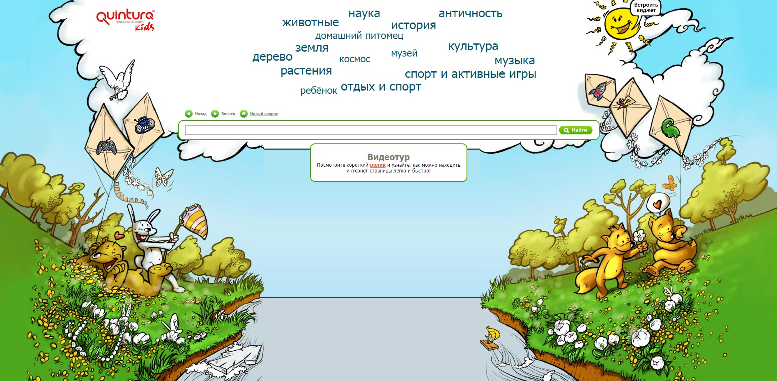

Slide 10
Questions?

